Slide 1
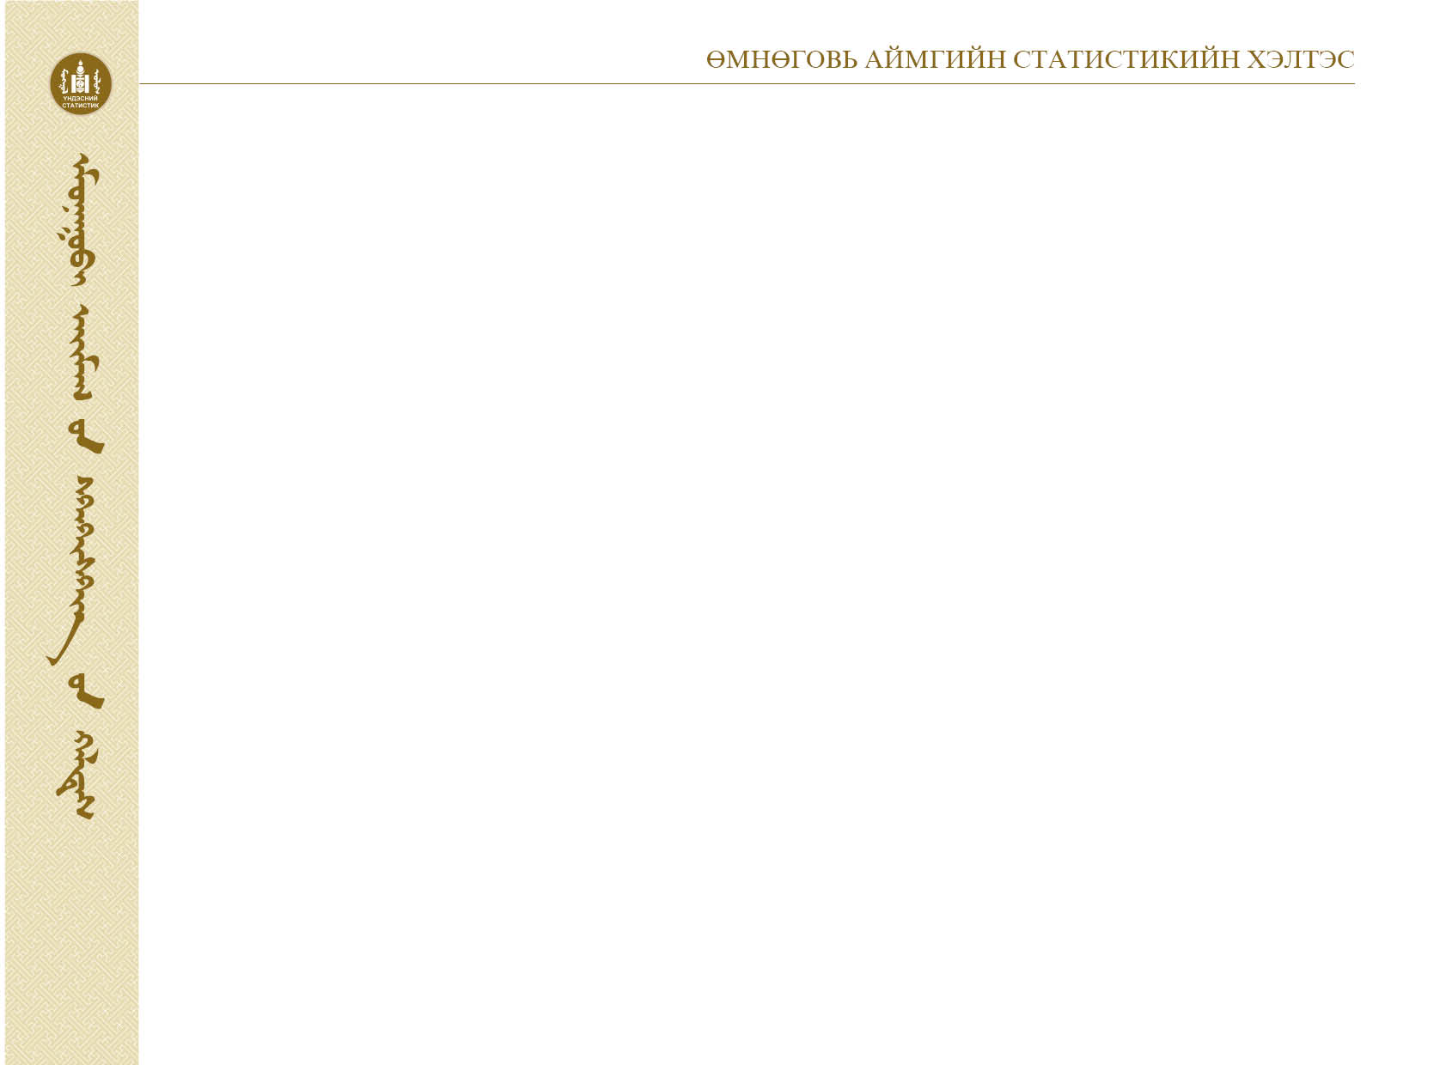

Хэвлэлийн бага хурал
Өмнөговь аймгийн Нийгэм,
эдийн засгийн байдАЛ
/ 2016 оны жилийн эцэст /
2017 оны 01 сарын 11

Slide 2

ХҮН АМ
Хүн ам сүүлийн 5 жилээр / хүйсээр/
Notes:
Өмнөговь аймаг 2016 оны эцэст 63661 хүн амтай болж 2015 оны эцсийн хүн амын мэдээнээс 3.4 хувиар буюу 2121 хүнээр өслөө. Нийт өсөлтөнд ердийн өсөлт буюу төрөлт нас баралтын зөрүүгээр 51,0 хувиар, механик өсөлт буюу шилжих хөдөлгөөнөөр 49,0 хувь байгаа нь манай аймгийн хүн амын өсөлт нь төрөлт голлон нөлөөлсөн байна. Нийт хүн амын 50.2 хувь буюу 31960 эрэгтэйчүүд, 49.8 хувь буюу 31701 эмэгтэйчүүд эзлэж байна.

Slide 3
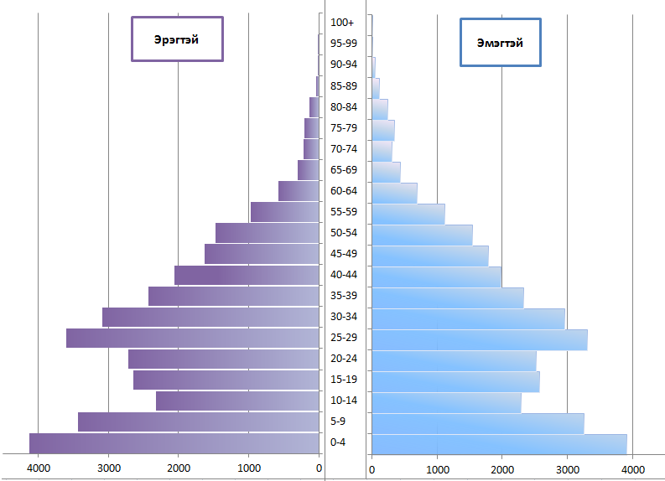
ХҮН АМ
Өмнөговь аймгийн хүн амын нас, хүйсийн суварга
Notes:
Hасаар нь ангилвал 32 хувийг 0-15 насны хүүхэд, 62 хувийг 16-59 насны, 6 хувийг 60-с дээш насны хүн ам эзэлж байна.

Slide 4
ХҮН АМ
Нийт хүн ам байршилаар
Өрхийн тоо сүүлийн 5 жилээр
Notes:
Нийт хүн ам 39 хувь нь аймгийн төвд, 33 хувь нь сумын төвд, 28 хувь нь хөдөө суурьшиж байна. Өмнө оны мөн үетэй харьцуулхад аймгийн төвд суурших хүн ам 10 хувиар буюу 2259, сумын төвийн хун ам 6 хувиар буюу 1152 хунээр өссөн бол хөдөөний хүн ам 7 хувиар буюу 1290 хүнээр буурсан үзүүлэлтэй байна
Өрхийн тоо 2016 оны эцэст 20669 болж өмнөх оноос 675 өрхөөр буюу 3.4 %-иар өссөн дүнтэй байна.

Slide 5

ХҮН АМ, НИЙГМИЙН ҮЗҮҮЛЭЛТ – НИЙГМИЙН ЗАРИМ ҮЗҮҮЛЭЛТ
Өмнөговь аймгийн хагас, бүтэн өнчин хүүхдийн тоо, жил бүрийн эцэст
Хөгжлийн бэрхшээлтэй хүний тоо,
жил бүрийн эцэст
Notes:
2016 оны жилийн эцсийн байдлаар аймгийн хэмжээнд бүтэн өнчин хүүхэд 45 байгаа нь өнгөрсөн оны мөн үеэс 11.8 хувиар буурч, харин хагас өнчин хүүхэд 588 байгаа нь өнгөрсөн оны мөн үеэс 4.4 хувиар өссөн байна.
Хөгжлийн бэрхшээлтэй хүн 1853 байгаа нь өнгөрсөн оны мөн үетэй харьцуулахад 15.5 хувиар өссөн байна. Хөгжлийн бэрхшээлтэй нийт иргэдийн 24.5 хувь буюу 454 хүн хөдөлмөр эрхэлж байна.
Мөн өрх толгойлсон эмэгтэй хүний тоо 2477 байгаа нь өмнөх оны мөн үеэс 1 өрхөөр буурсан үзүүлэлттэй байна.

Slide 6

ХҮН АМ, НИЙГМИЙН ҮЗҮҮЛЭЛТ – ХӨДӨЛМӨР
Ажил хайгч иргэдийн тоо, жил бүрийн эцэст
Бүртгэлтэй ажилгүйчүүд боловсролын түвшингээр, 2016 оны 12 сар, хувиар
Notes:
Аймгийн хөдөлмөрийн захад сарын эхэнд бүртгэлтэй ажил идэвхтэй эрж байгаа 812 хүн байгаагаас тайлант сард 139 хүн шинээр бүртгэгдэж, бүртгэлээс хасагдсан хүн 109 болсон бөгөөд тайлант сарын эцэст 842 ажил хайгч хүн бүртгэлтэй болсон байна. Энэ нь өнгөрсөн оны мөн үеэс 225 хүнээр буюу 36.5 хувиар өсчээ.
Нийт ажил хайгч иргэдийн 52.9 хувийг эмэгтэйчүүд эзэлж байна.
Ажил хайгч иргэдийг боловсролын түвшингээр нь авч үзвэл 31.4 хувийг магистр болон дээд, 24.2 хувийг тусгай дунд, 25.0 хувийг мэргэжлийн анхан шатны, 11.0 хувийг бүрэн дунд, 7.0 хувийг бүрэн бус дунд, 1.4 хувийг бага боловсролтой хүмүүс тус тус эзэлж байна.

Slide 7

ХҮН АМ, НИЙГМИЙН ҮЗҮҮЛЭЛТ – БОЛОВСРОЛ
Төрийн хэвшлийн сургууль, цэцэрлэгийн
тоо, хичээлийн жилээр
Төрийн хэвшлийн сургуулиудын сурагчдын тоо, хичээлийн жилээр
Notes:
Аймгийн хэмжээгээр 2016-2017 оны хичээлийн жилд ерөнхий боловсролын төрийн хэвшлийн 21 сургууль, 27 цэцэрлэг үйл ажиллагаа явуулж байна. Аймгийн хэмжээний бүх сургуульд буюу өдрийн ангиудад 11392 сурагчид, цэцэрлэгт 4806 хүүхэд хамрагдан суралцаж байна. Энэ нь өмнөх онтой харьцуулахад сургуульд 431 хүүхдээр, цэцэрлэг 433 хүүхэдээр тус тус өссөн. Нийт суралцагчдын хүйсийн харьцаа эмэгтэй 50.9, эрэгтэй 49.1 байна.

Slide 8

ХҮН АМ, НИЙГМИЙН ҮЗҮҮЛЭЛТ – Гэмт хэрэг
Гэмт хэргийн тоо, жил бүрийн эцэст
Аймгийн хэмжээнд 12 сард үйлдэгдсэн нийт гэмт хэрэг төрлөөр, эзлэх хувиар
Notes:
2016 оны эхний 12 сарын байдлаар аймгийн хэмжээнд гэмт хэрэг 409 гарсан нь өмнөх оны мөн үеэс 13 хэргээр буюу 3.3 хувиар өссөн үзүүлэлттэй байна. Оны эхний 12 сард гарсан нийт гэмт хэргийн илрүүлэлт 71.7 хувьтай байгаа нь улсын дунджаас 7.7 хувиар өндөр үзүүлэлттэй байна.
Оны эхний 12 сарын байдлаар захиргааны зөрчлийн мэдээллээр саатуулагдсан хүний тоо 670 байгаа нь өмнөх оны мөн үеэс 542 хүнээр буюу 44.7 хувиар, баривчлагдсан хүний тоо 49 байгаа нь өмнөх оны мөн үеэс 181 хүнээр буюу 78.7 хувиар тус тус буурч, тээврийн хэрэгсэл жолоодох эрхээ хасуулсан жолооч 676 байгаа нь өмнөх оны мөн үеэс 233 хүнээр буюу 52.6 хувиар өссөн үзүүлэлттэй байна.

Slide 9

МАКРО ЭДИЙН ЗАСГИЙН ҮЗҮҮЛЭЛТ- Банк, орлого, зарлага
Notes:
Нийт хадгаламжийн үлдэгдэл 91973.6 сая төгрөг болж 17062,3 сая төгрөгөөр 22,0 хувь өссөн байна. Зээлийн өрийн нийт үлдэгдэл 125034.7 сая төгрөг байгаагийн 7072.9 сая төгрөг нь чанаргүй зээл байна. Энэ нь зээлийн өрийн үлдэгдэл 6001,1 сая, 536,6 сая төгрөгөөр өссөн байна.

Slide 10

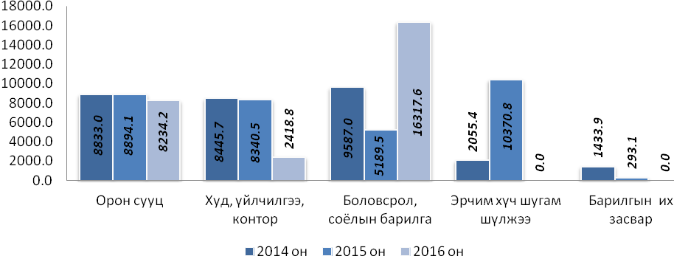
МАКРО ЭДИЙН ЗАСГИЙН ҮЗҮҮЛЭЛТ- Барилга
Барилгын байгууллагын бүлэглэлт, гүйцэтгэсэн барилга, угсралтын ажлын хэмжээгээр
Notes:
Орон нутагт хийгдсэн барилгын компаниудын 2016 оны барилга угсралт, их засварын ажил нь 28720.7 сая төгрөгийн гүйцэтгэлтэй байгаа нь өнгөрсөн оноос 75.7 хувиар буюу 91113.2 сая төгрөгөөр буурсан байна. Даланзадгад, Баяновоо, Манлай, Номгон, Ханбогд, Хүрмэн сумдад бүтээн байгуулалт бусад сумдаас их хийгдлээ.

Slide 11

МАКРО ЭДИЙН ЗАСГИЙН ҮЗҮҮЛЭЛТ- Аж үйлдвэр
Notes:
Аж үйлдвэрийн салбарт 2016 оны жилийн эцсийн байдлаар 709988,6 сая төгрөгийн нийт бүтээгдэхүүн үйлдвэрлэж, 865007,4 сая төгрөгийн борлуулалт хийгджээ. Энэ нь өнгөрсөн оноос нийт бүтээгдэхүүн үйлдвэрлэлт 2 дахин буюу 357937,2 сая төгрөгөөр өссөн, борлуулалт 2,2 дахин буюу 475559,0 сая төгрөгөөр өссөн байна.

Slide 12
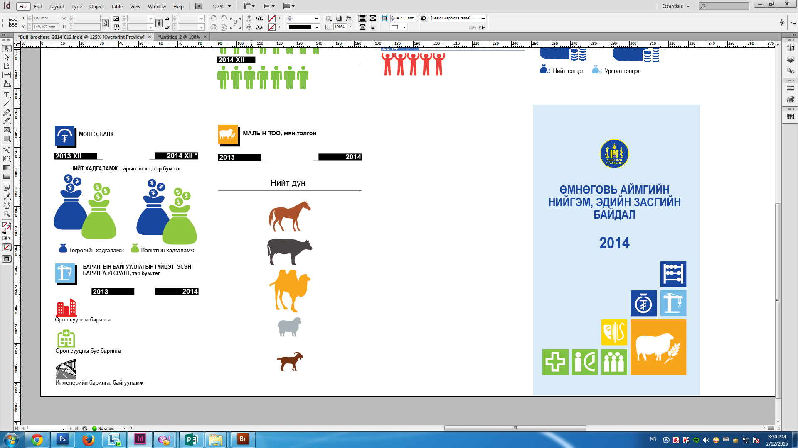

2014 оны жилийн эцсийн малыг 5 төрөл дээр сумдаар жагсаавал
МАЛЫН ТОО, толгойгоор
2015
2016
2055765
2313963
74170
85298
18653
22149
118584
130493
447008
520905
1397350
1555118
Notes:
2016 онд нийт мал 2313963 толгой болсон нь өнгөрсөн оны мөн үеэс 258.2 мянган толгойгоор таван төрөл дээрээ өссөн үзүүлэлттэй байна. Үүнээс тэмээ 11909, адуу 11128, үхэр 3496, хонь 73897 ямаа 157768 толгойгоор тус тус өсчээ.
Нийт сүргийн ихэнх нь буюу 67%-ийг ямаан сүрэг, 22%-ийг хонь, 6%-ийг тэмээ, 4%-ийг адуу, 1%-ийг үхэр сүрэг эзэлж байна.

Slide 13
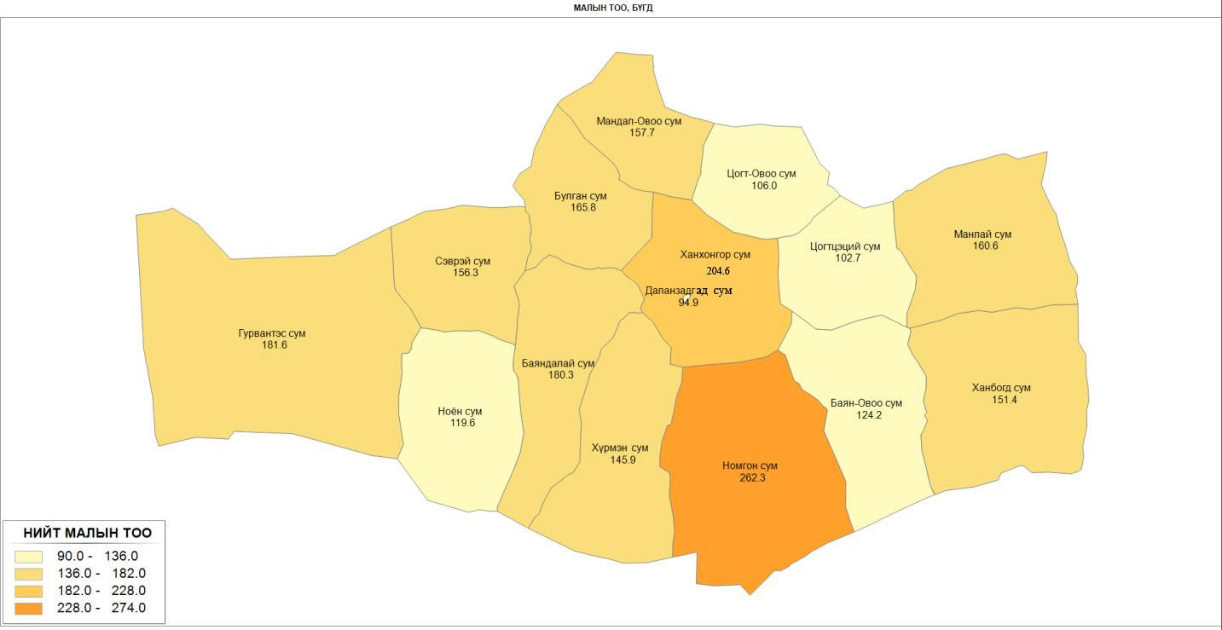
Нийт мал сүрэг, сумаар, мянган толгой:
2014 оны жилийн эцсийн малыг 5 төрөл дээр сумдаар жагсаавал

Slide 14

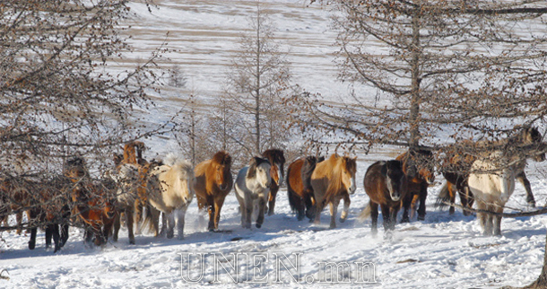
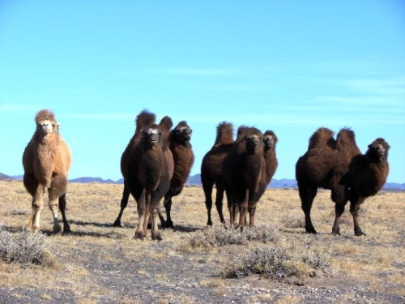
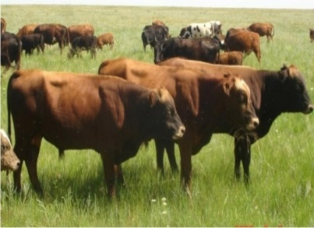
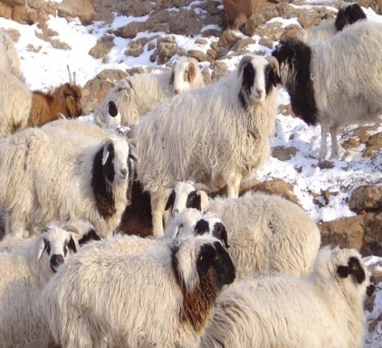
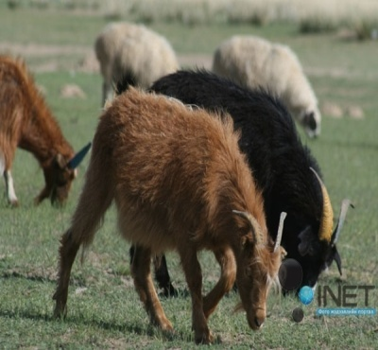
Эдийн засгийн үзүүлэлт-Хөдөө аж ахуй
Малын тоо 2016 оны жилийн эцсийн байдлаар, сумдаар, тоо толгой
Notes:
Хамгийн олон малтай сумаар Номгон 262296, Ханхонгор 204635, Гурвантэс сум 181562, Баяндалай 180270, Булган 165837 толгой мал тус тус тоолуулсан байна.

Slide 15
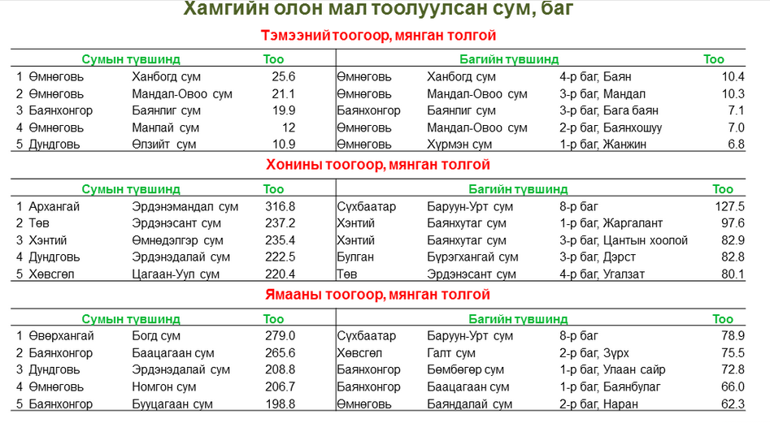
2014 оны жилийн эцсийн малыг 5 төрөл дээр сумдаар жагсаавал
Notes:
Улсын хэмжээнд тэмээн сүргийн тоогоор Өмнөговь аймгийн ханбогд сум 1-т, мандал-овоо сум 2-т, манлай сум 4-т бичигдэж байна. Багийн түвшинд ханбогд сумын баян баг, мандал-овоо сумын мандал баг, мандал-овоо сумын баянхошуу баг, хүрмэн сумын жанжин баг эхний 5 байрыг эзэлж байна. Ямаан сүргийн хувьд Өмнөговь аймгийн Номгон сум 4-т, багийн түвшинд Баяндалай сумын Наран баг улсын хэмжээнд 5-д бичигдэж байна.

Slide 16

2016 оны жилийн эцэст хураасан ургац, төрлөөр, 2011-2016 он, /тонн/
Notes:
Газар тариалангийн салбарт нийт 190.3 га талбайд тариалалт хийсний 82 га талбайд төмс, 82.8 га талбайд хүнсний ногоо, 25.5 га талбайд тэжээлийн ургамал тариалснаас 585.3 тн төмс, 724.0 тн хүнсний ногоо, 215.1 тн тэжээлийн ургамал хураажээ. Хураасан ургацыг өмнөх оны мөн үетэй харьцуулахад 15.0 хувиар буурсан үзүүлэлттэй байна. Үүнээс төмс 15 хувиар, хүнсний ногоо 9.6 хувиар, тэжээлийн ургамал 32.1 хувиар тус тус ургац буурсан үзүүлэлттэй байна. Тариалсан талбайг өмнөх оны мөн үетэй харьцуулахад 7 хувиар өссөн үзүүлэлттэй байна. Үүнээс төмсний тариалалт 24 хувиар, хүнсний ногооны тариалалт 10 хувиар өсч, тэжээлийн ургамлын тариалалт 30.0 хувиар буурсан үзүүлэлттэй байна.

Slide 17
2016 онд нийт бэлтгэсэн хадлан, гар тэжээл, сумдаар /тонн/
Notes:
Аймгийн хэмжээнд нийт 7808.7 тн өвс, 1733.2 тн гар тэжээл бэлтгэн нөөцөлсөн байна. Өмнөх оны мөн үетэй харьцуулахад бэлтгэсэн өвс 45.7 хувиар өсч, гар тэжээл 5.8 хувиар буурсан үзүүлэлттэй байна.

Slide 18
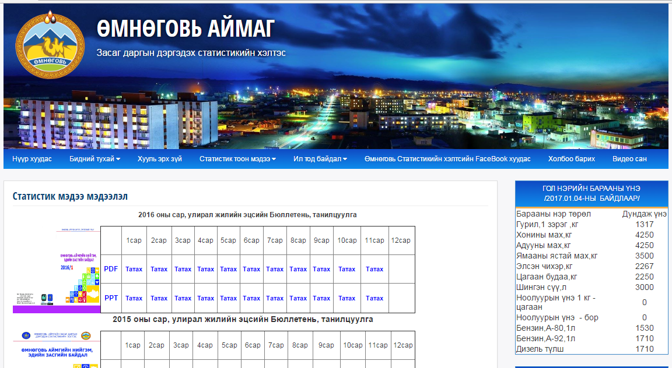
www.umnugovi.nso.mn

Slide 19

Харилцах утас: 7053-3061,
7053-3439
E-mail хаяг : umnugobi_stat@yahoo.com
umnugovi@.nso.mn
http://www.umnugovi.nso.mn/

